Slide 1
Система «Канбан»

Slide 2
Что такое «Канбан» ???
Канбан — система организации производства и снабжения, позволяющая реализовать принцип «точно в срок».
Слово «Камбан» по-японски означает «рекламный щит, вывеска», в финансовой среде устоялся вариант с ошибочной транскрипцией латинской записи японского слова.

Slide 3
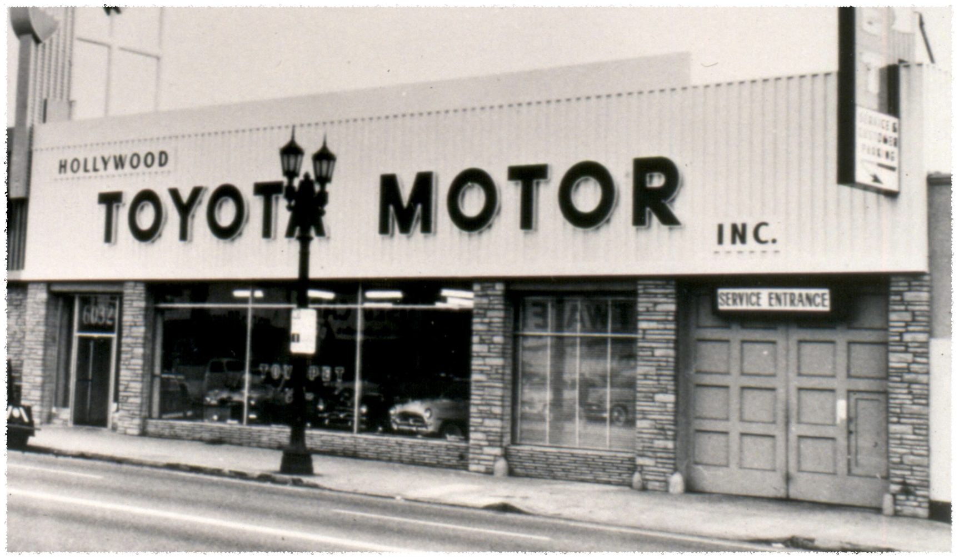
История
Система канбан была разработана и впервые в мире реализована фирмой “Toyota”. В 1959 году эта фирма начала эксперименты с системой канбан и в 1962 году запустила процесс перевода всего производства на этот принцип.
В настоящее время данная микрологистическая система широко применяется многими машиностроительными фирмами по всему миру.

Slide 4
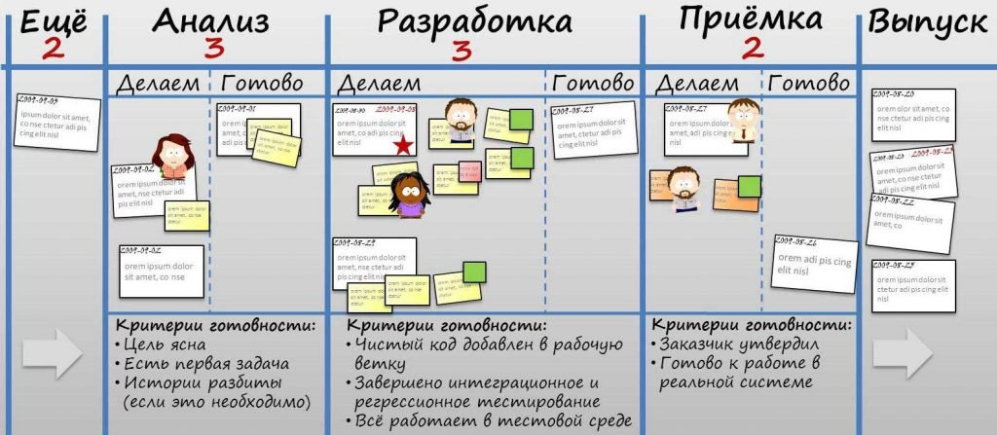
Принципы и плюсы Канбан
1 Визуализация- Главный принцип канбан – это визуализация. Недаром используются и пишутся карточки канбан. Ваша главная задача – сделать визуальную доску, которую Вы разобьете по необходимым для Вас этапам и расположите задачу по её стадии развития. Классика жанра это 3 направления – планируется, выполняется и сделано.

Slide 5
2. Количество выполняемых задач.
Большая проблема множества людей – прокрастинация. Мы откладываем все на потом. Соответственно, задачи накапливаются. Поэтому должно быть понимание сколько задач должен выполнять сотрудник/отдел за определенный срок (например, неделю/месяц). Такой KPI, если хотите. Или еще можно назвать личный канбан.

Slide 6
3. Фокусировка на работе.
Правила канбан учат нас принципу, что задачи не нужно постоянно планировать, их нужно делать. Соотвественно, фокусировка на невыполненных задачах – главных приоритет. Подключение дополнительных людей, правильное использование ресурсов – все, что необходимо, чтобы выполнить нерешенные задачи.

Slide 7

4. Улучшение.
В связи с тем, что в канбан идет работа по принципу “минимальными партиями”, проблемы в продукции или работе персонала будут видны на ранних этапах работы. Соответственно, их нужно выявить и устранить. Это и есть один из главных принципов – постоянное улучшение за счет внимания к мелочам.

Slide 8



Минусы Канбан
1- система плохо работает с командами численностью более 5 человек
2- Он не предназначен для долгосрочного планирования.

Slide 9
Пример из жизни

Slide 10
Отдел продаж
Вы – менеджер по продажам. И через Вас ежедневно проходят десятки клиентов. Помимо новых, у Вас есть старые, которым тоже нужно что-нибудь отправить или позвонить. Ко всему этому Вам нужно контролировать исполнение договора, в виде оказания услуг или отгрузки. Такая ситуация с огромным количеством задач на одного человека в 9 из 10 компаний. Это не нормально, но естественно в условиях нашей реальности. Как с этим всем справиться? Как ничего не забыть? Как не получить штраф из-за просроченных сроков? К Вам идёт на помощь внедрение системы канбан. Вы разделяете весь этап ведения клиента на шаги от А до Я. Начиная от первого контакта, заканчивая подписанием актов, а ещё лучше, звонков из серии “Как дела?”. Кстати, звонок “Как дела?” это очень интересная техника по повышению лояльности и продаж.
В результате, после внедрения системы канбан, сотрудник полностью видит весь процесс не только продажи, но и ведения проекта.
Получается некая синергия этапов воронки продаж и введения проектов. Такой вот личный канбан для сотрудников.

Slide 11
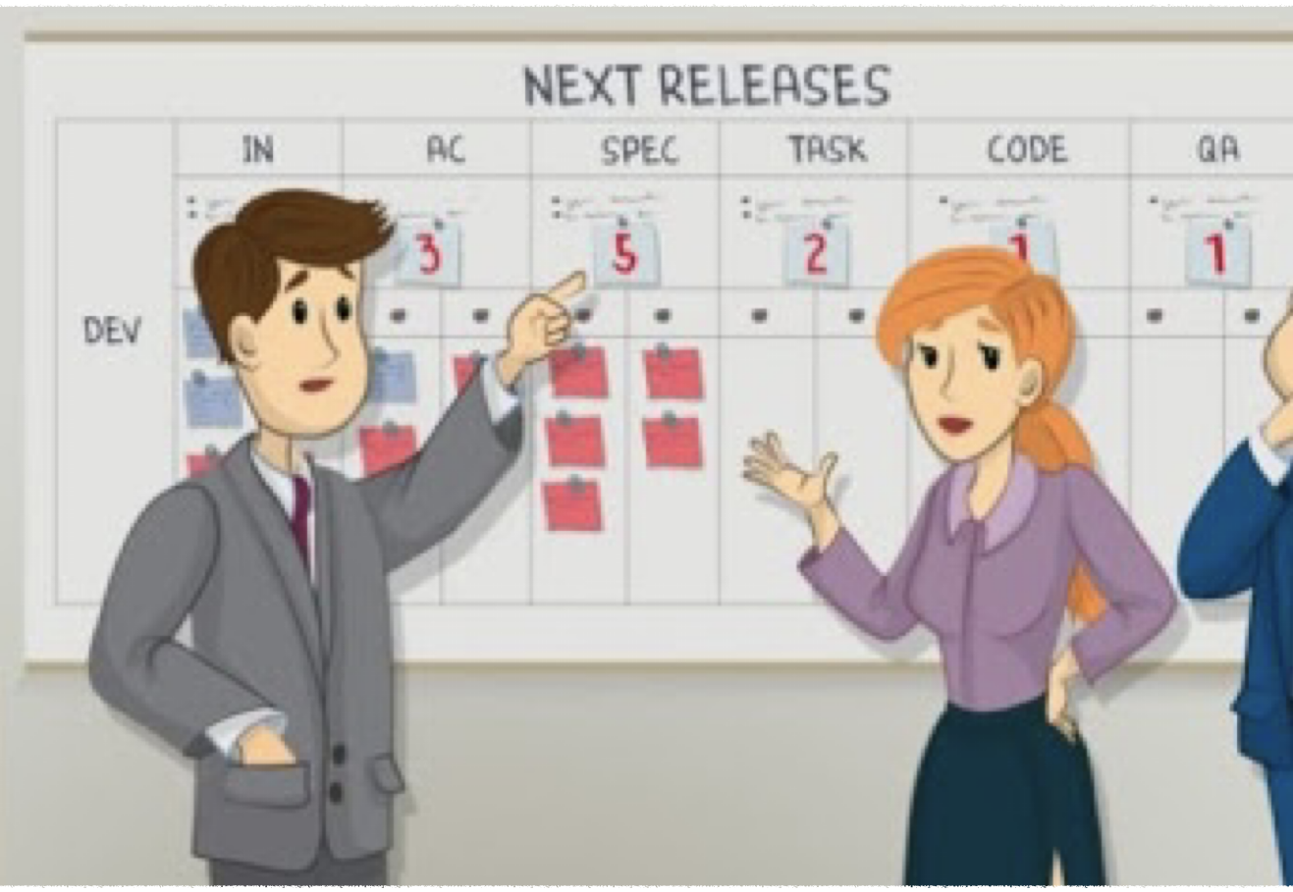

Slide 12
Несколько цитат из Книги «Канбан» Дэвида Андерсона
необязательно обладать лучшими сотрудниками, чтобы выдавать результат мирового класса
Представление процесса как набора правил — ключевой элемент Канбан-метода.
Анализ нагрузки необходимо проводить для каждого определенного типа работы.

